Slide 1
Shoply – Intelligens Bevásárlólista Kezelő és Termék Katalógus Rendszer
Készítette: Kopincu Máté, Lajkó Levente, Takács András
Szegedi SZC Vasvári Pál Gazdasági és Informatikai Technikum
2024-2025
Shoply - Project Presentation | 2024-2025

Slide 2
Szlogen
"A szervezett élet egyetlen kattintásra van."
Shoply - Project Presentation | 2024-2025

Slide 3
Tartalomjegyzék
• Adatmodell
• Project Management
• Specifikáció
• Webes alkalmazás
• Asztali alkalmazás
• Tesztelés
• UML diagramok
• English Slide
• Záródia
Shoply - Project Presentation | 2024-2025

Slide 4
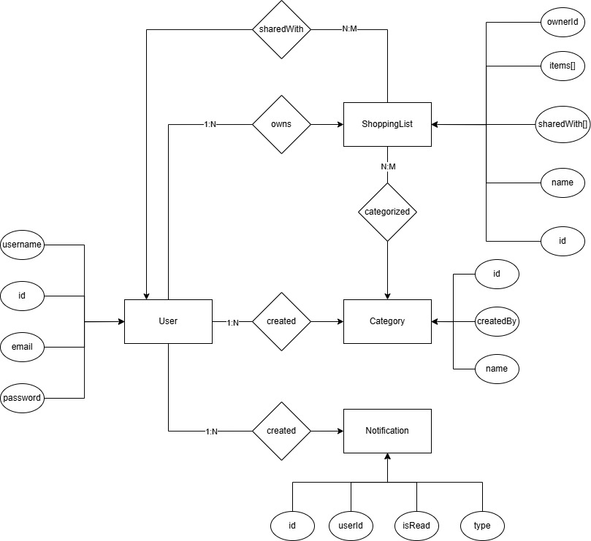
Adatmodell
🏠Tartalomjegyzék
🏠Tartalomjegyzék
🔙Vissza
Fő entitások: User, ShoppingList, Category, Notification
Shoply - Project Presentation | 2024-2025

Slide 5
Project Management
🏠Tartalomjegyzék
🏠Tartalomjegyzék
🔙Vissza
Shoply - Project Presentation | 2024-2025

Slide 6
Webes alkalmazás bemutató
🏠Tartalomjegyzék
🏠Tartalomjegyzék
🔙Vissza
Screenshotok: Webes bejelentkezés, Bevásárlólista létrehozás.
Shoply - Project Presentation | 2024-2025

Slide 7
Asztali alkalmazás bemutató
🏠Tartalomjegyzék
🏠Tartalomjegyzék
🔙Vissza
Screenshotok: Asztali bejelentkezés, Felhasználókezelés, Jogosultságkezelés.
Shoply - Project Presentation | 2024-2025

Slide 8
Tesztelés
🏠Tartalomjegyzék
🏠Tartalomjegyzék
🔙Vissza
Unit tesztek és API tesztek screenshotokkal.
Shoply - Project Presentation | 2024-2025

Slide 9
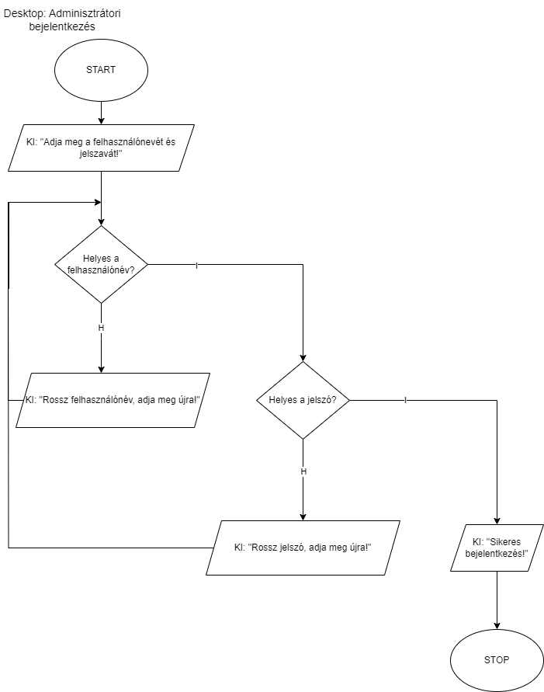
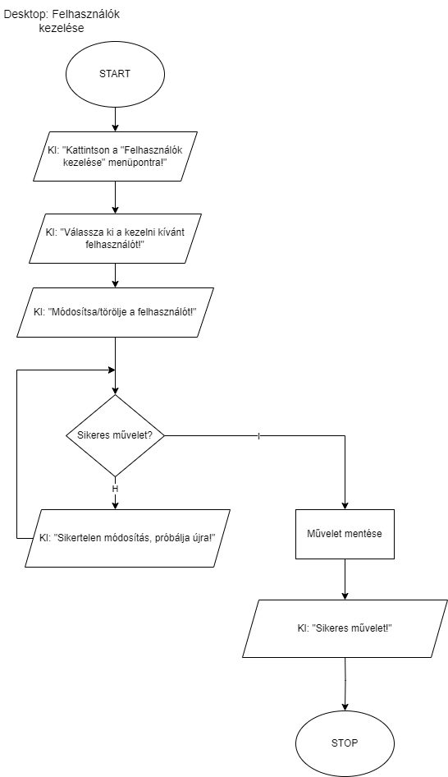
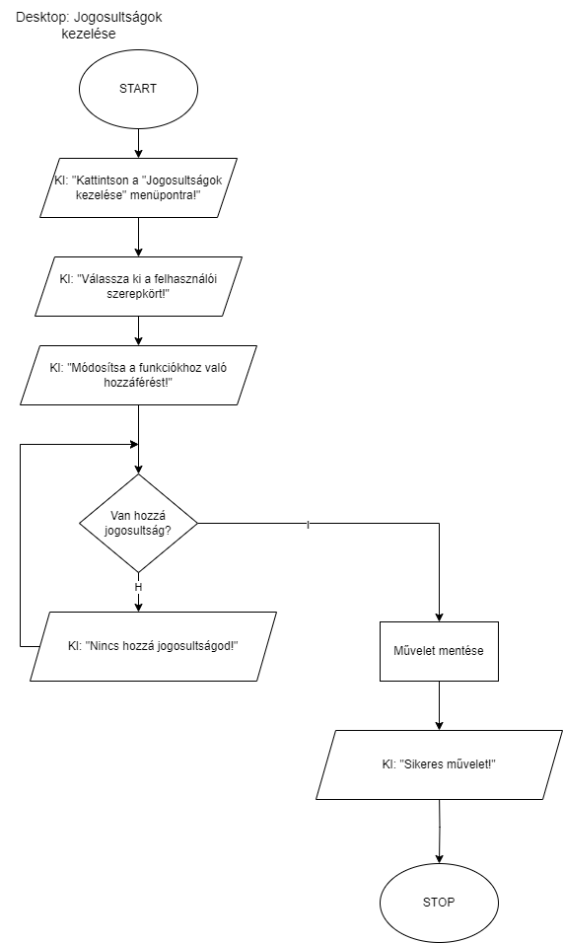
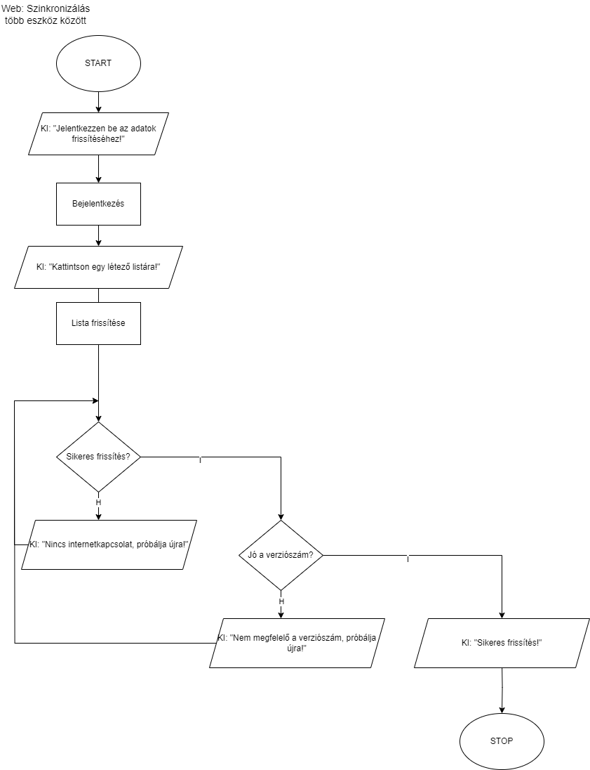
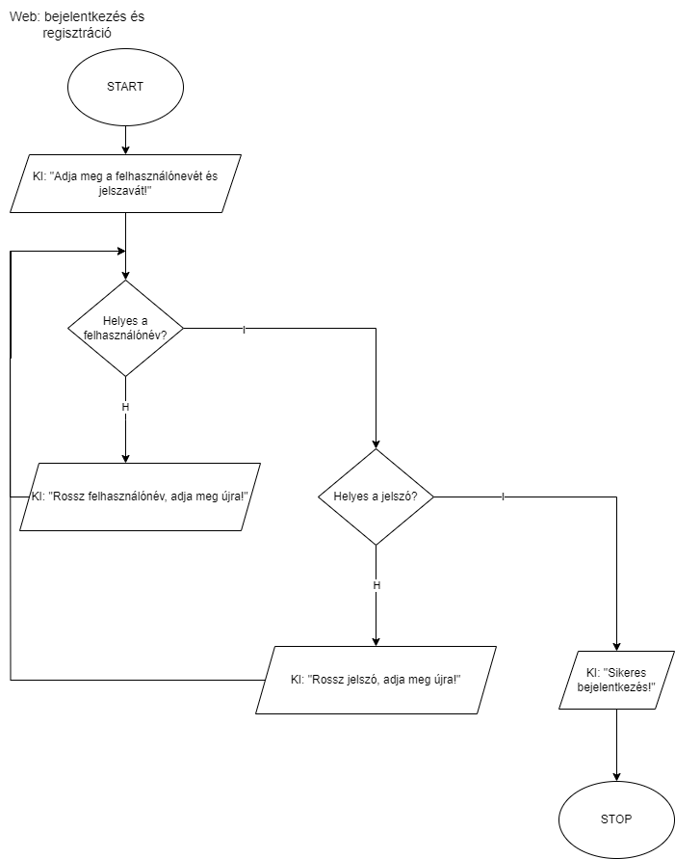
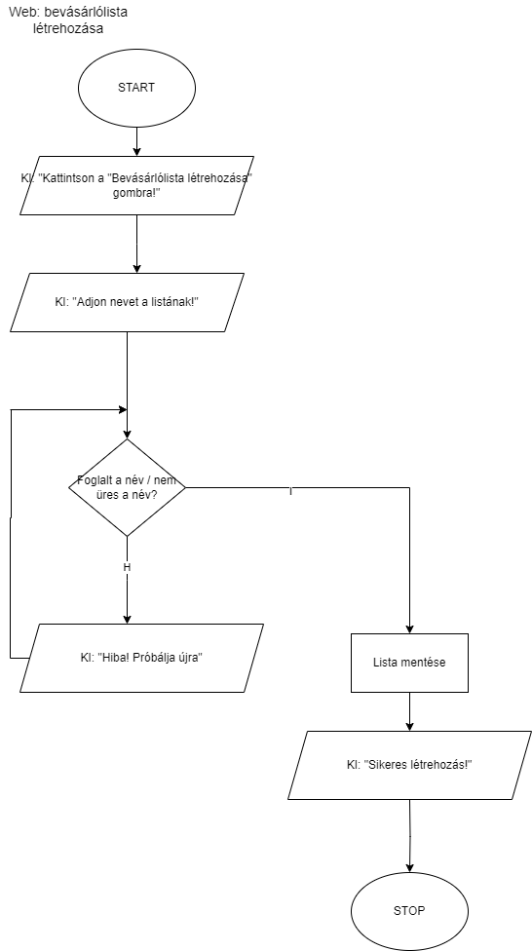
UML diagramok
🏠Tartalomjegyzék
🏠Tartalomjegyzék
🔙Vissza
Shoply - Project Presentation | 2024-2025

Slide 10
Main Features (English Slide)
🏠Tartalomjegyzék
🏠Tartalomjegyzék
🔙Vissza
• Managing Shopping Lists
• Real-time Synchronization
• Sharing Options
• Category Organization
• Notifications
Shoply - Project Presentation | 2024-2025

Slide 11
Köszönetnyilvánítás
Github link:
https://github.com/2024e-vp-vizsgaremek/Vasarlolista.git
Fejlesztők elérhetősége:
Kopincu Máté: bsze3kopmat@vasvari.org
Lajkó Levente: bsze3lajlev@vasvari.org
Takács András: bsze3takand@vasvari.org
Shoply - Project Presentation | 2024-2025

